Slide 1
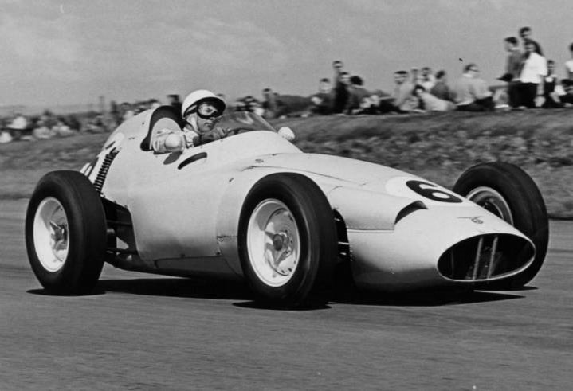


eaglenest8@hotmail.com
Phil Hill
Primer Campeón Estadounidense
de F1
1961
4ª parte de 5
____________________

Slide 2
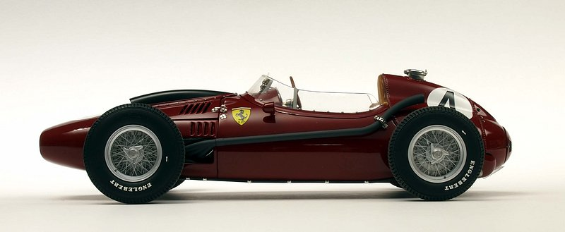

eaglenest8@hotmail.com
Phil Hill
Primer Campeón Estadounidense
de F1
1961
4ª parte de 5
____________________

Slide 3
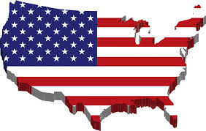
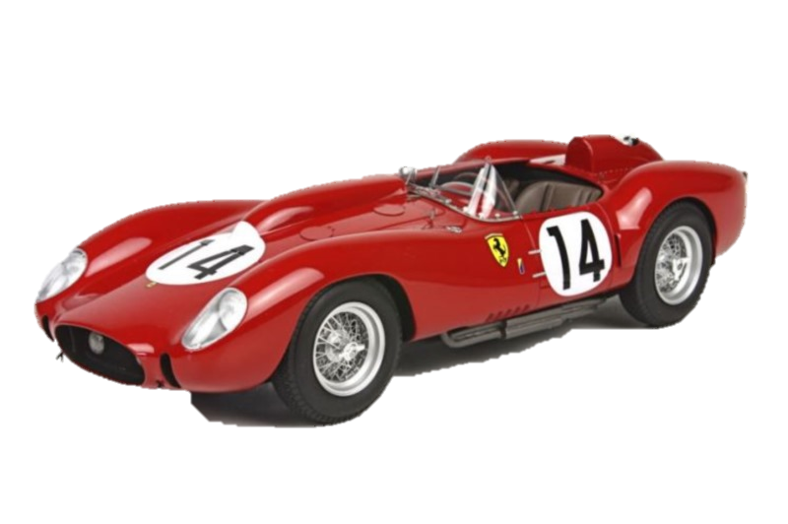
Su lucha por el título
se llevó a cabo en un nefasto Gran Premio de Italia
en Monza.

Slide 4
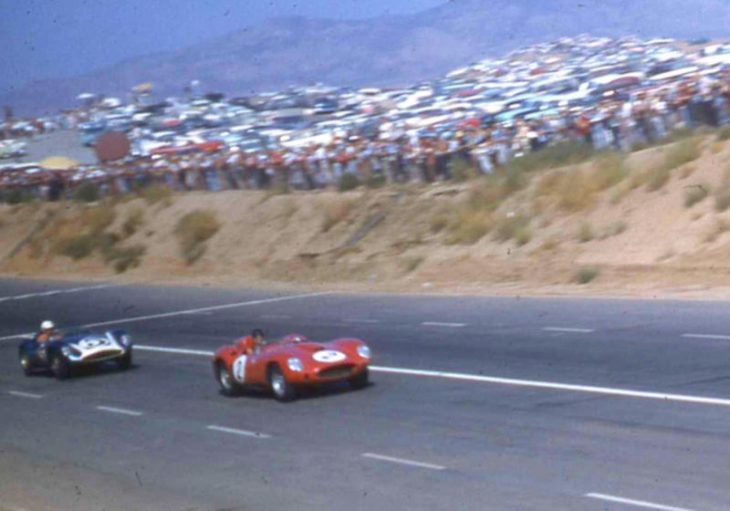

Slide 5
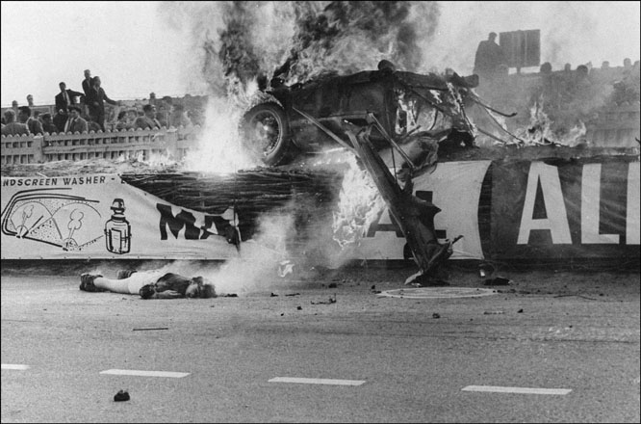
En la segunda vuelta
de Von Trips
su Ferrari
tocó las ruedas
con el Lotus
de Jim Clark
llegando a la multitud,
Donde muriéron
Von Trips
y 14 espectadores.

Slide 6
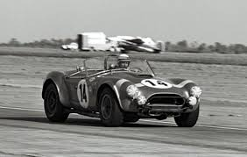

Slide 7
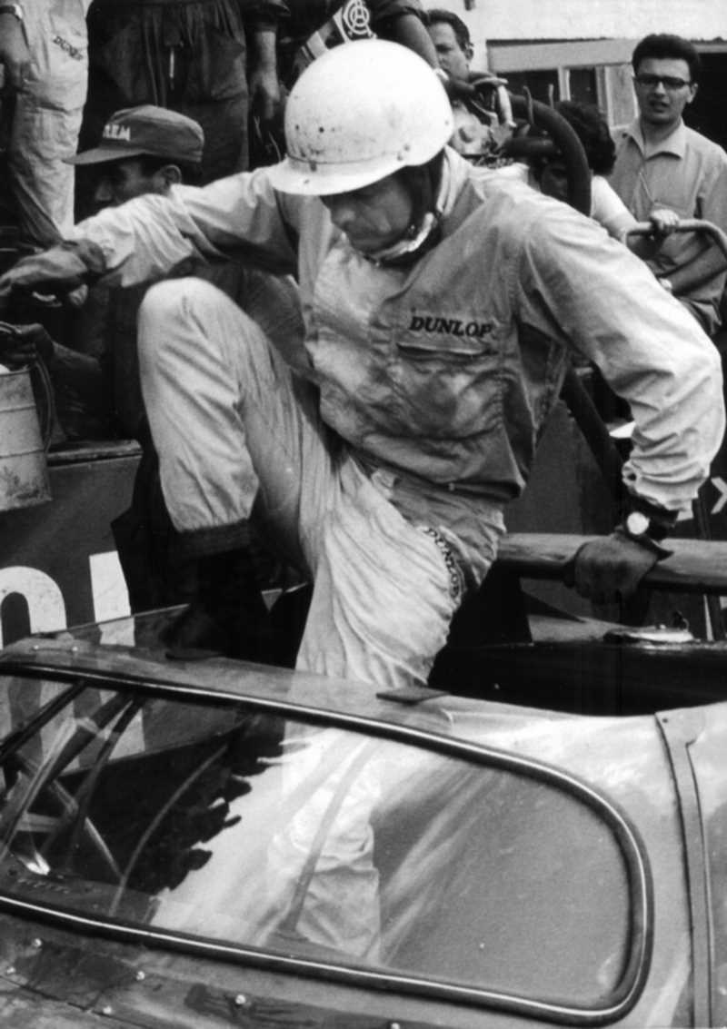
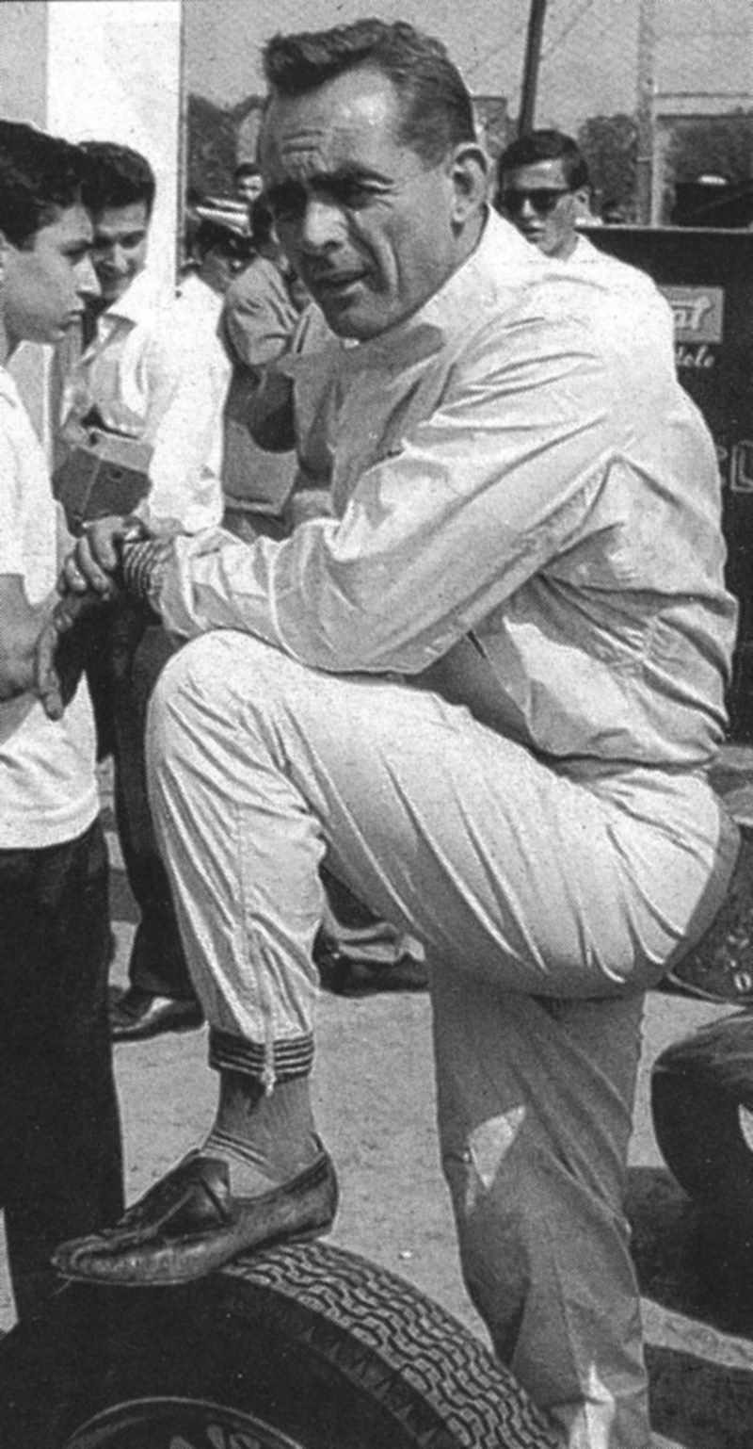
Hill ganó la carrera…
y el campeonato
por un punto
sobre su compañero
del equipo,
Fallecído

Slide 8
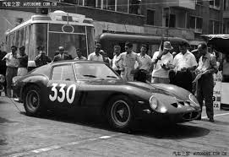

Slide 9
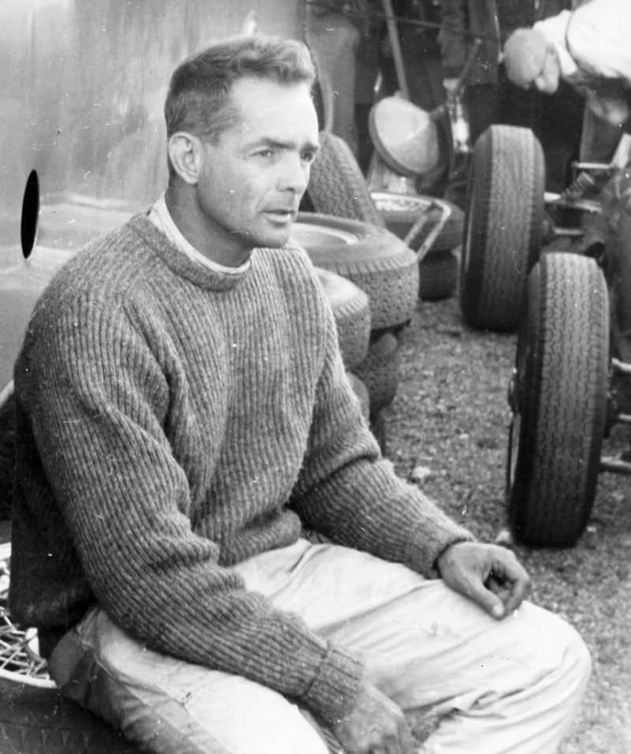
Pero no hubo alegría para el triste vencedor,
quien fue un portador del féretro
en el funeral de Von Trips.

Slide 10
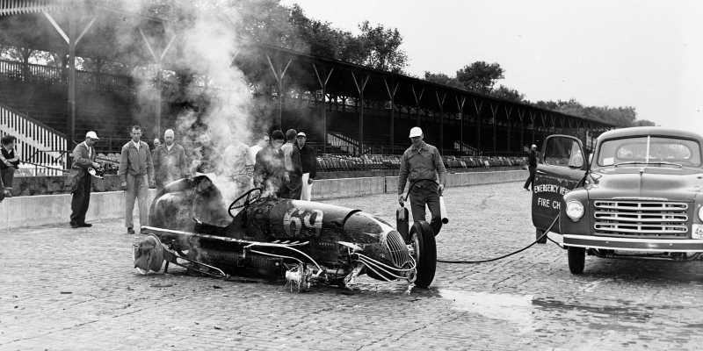

Slide 11
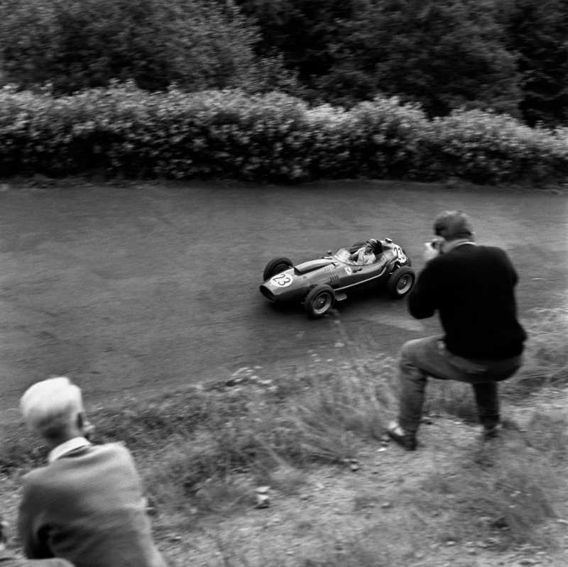
partir de entonces,
la carrera de Hill en Fórmula 1
fue progresivamente cuesta abajo.

Slide 12
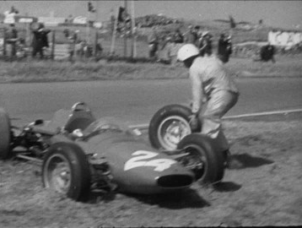

Slide 13
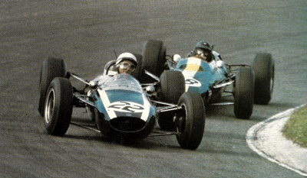
Después de una temporada en Ferrari se trasladó a ATS, luego Cooper,

Slide 14
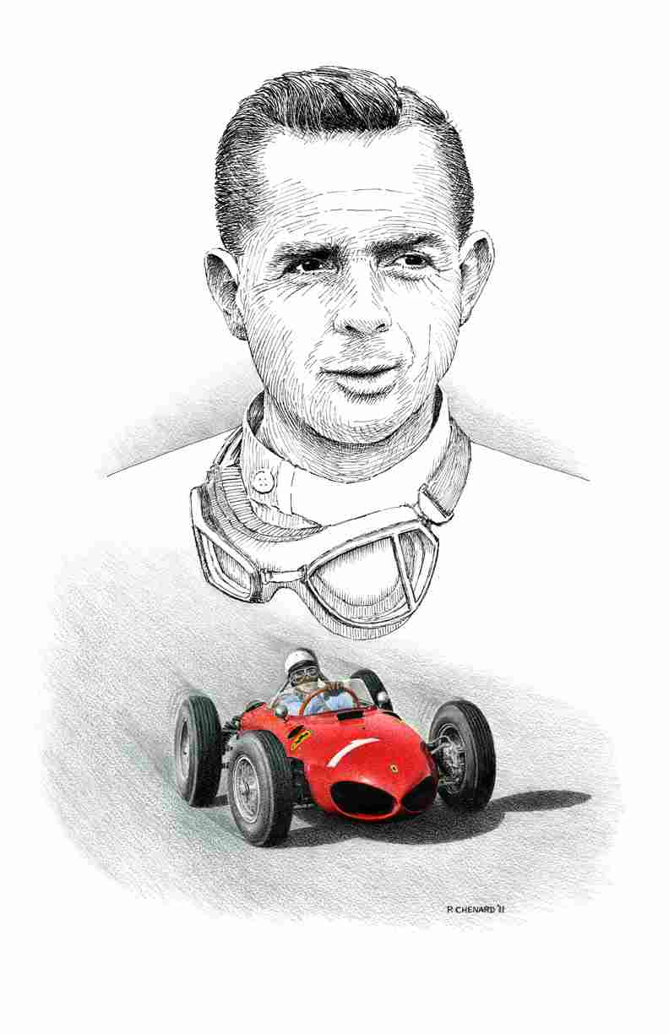
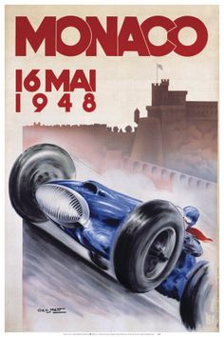

Slide 15
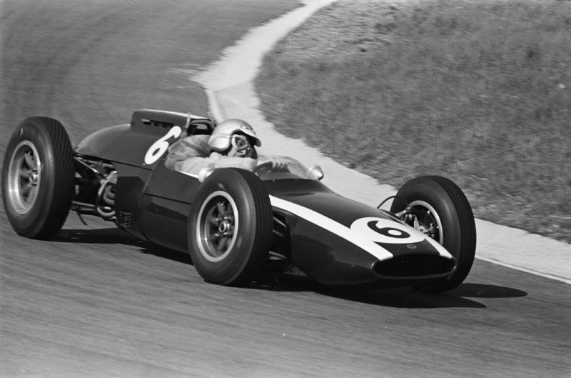
antes de retirarse
de los monoplazas
en 1964.

Slide 16
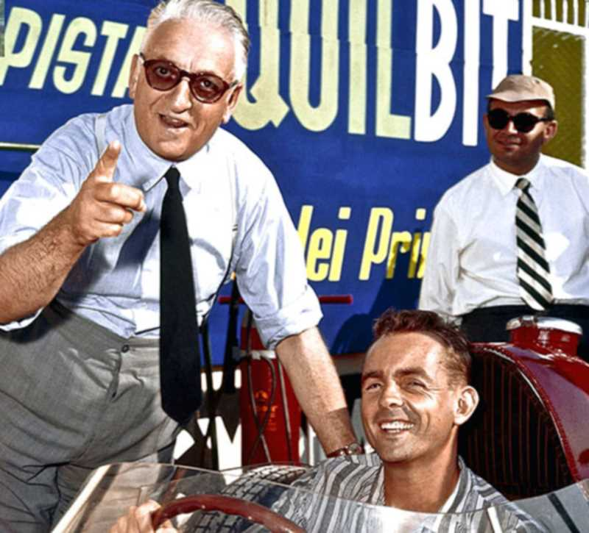

Slide 17
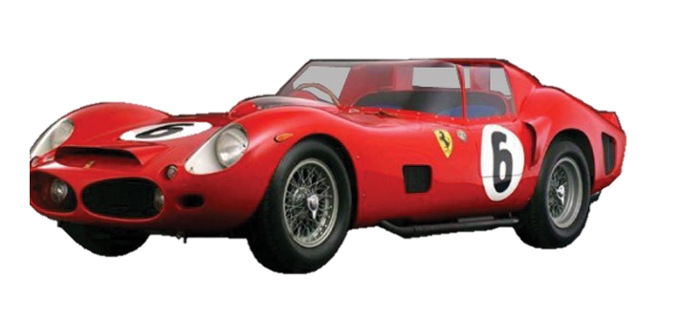
Continuó en los deportivos
de carreras
por un tiempo,

Slide 18
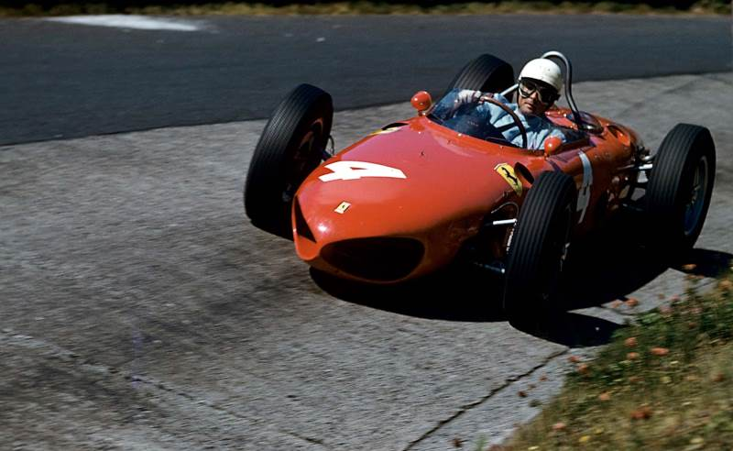

Slide 19
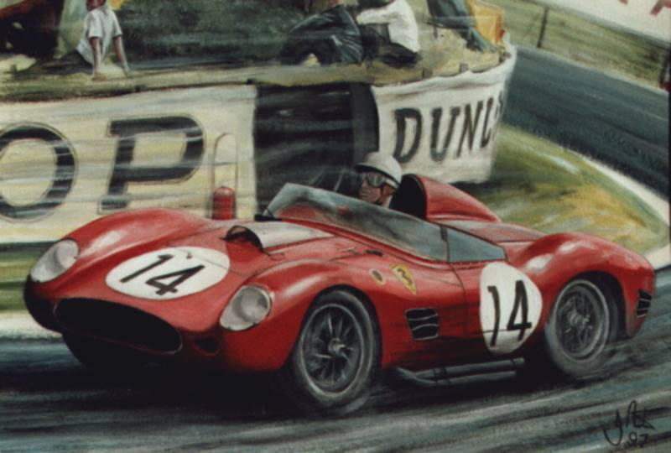
luego se retiró
a California,
donde su afición
en la restauración
de coches
se convirtió
en un negocio lucrativo.

Slide 20
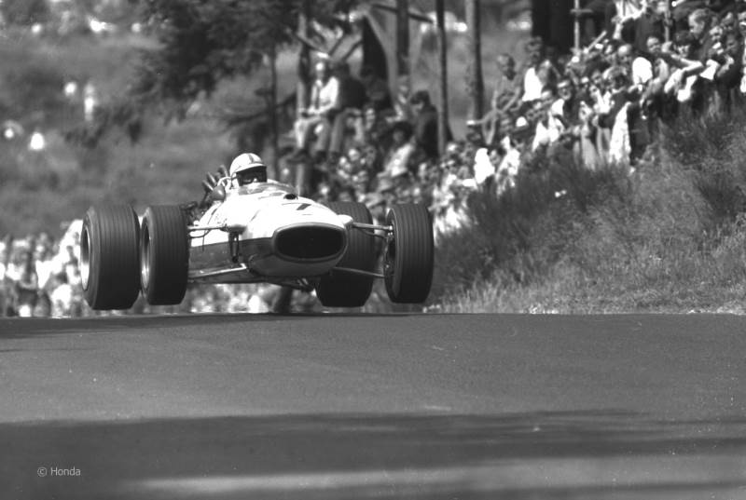

Slide 21
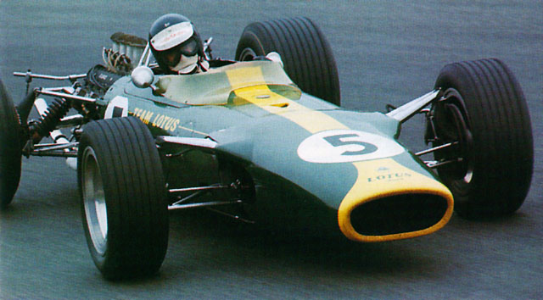
Phil Hill
tuvo la marca
de haber ganado
las primeras
las últimas competencias
de su vida
como corredor,

Slide 22
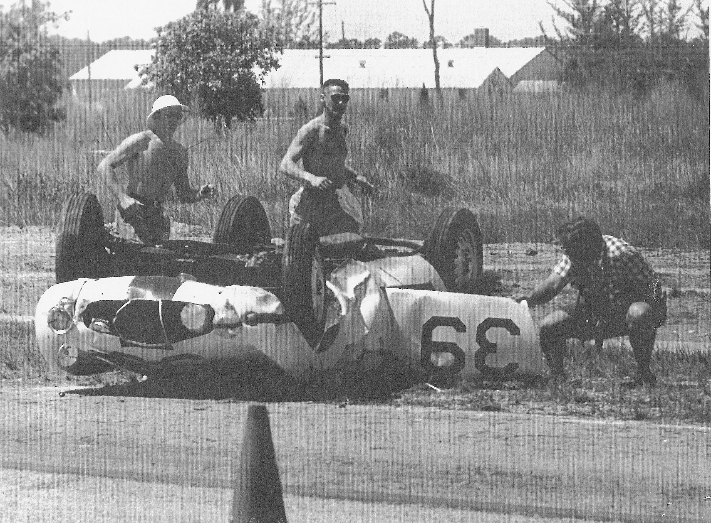

Slide 23
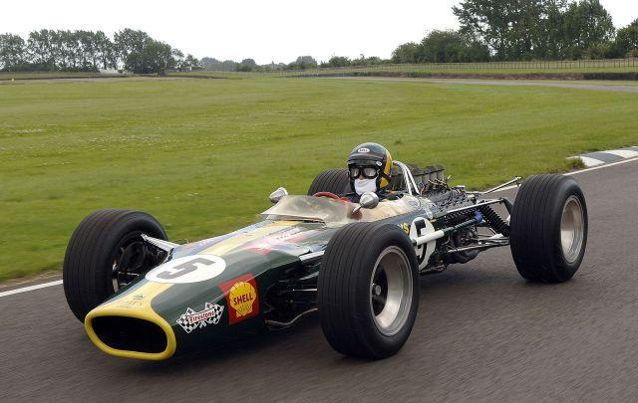

Imagenes y texto :
De la red
Música:
Ensalada USA 4
Interprete:
Eaglenest Mix
Edición:
Eaglenest
Duración :
07 minutos
24 segundos
Chao
Auf wiedersehen
Au revoir
Hasta la vista
Pasenla Bien
___________________
eaglenest8@hotmail.com

Slide 24







12:00
¿Te ha gustado?
Puedes ver más entrando
Aquí
Además puedes recibir powerpoints en tu correo electrónico suscribiéndote aquí:

